Slide 1

Linguagem Kotlin Desenvolvimento Android
Apresentação: Prof. Carlos Alberto

Slide 2
Introdução JetPack Compose:
O Jetpack Compose é um toolkit moderno para criação de IU nativa do Android. Ele simplifica e acelera o desenvolvimento de IUs no Android com menos código, ferramentas poderosas e APIs Kotlin intuitivas.
Neste tutorial, você vai criar um componente de IU simples com funções declarativas. Você não vai editar nenhum layout XML nem usar o Layout Editor. Em vez disso, você chamará funções de composição para definir quais elementos quer usar e o compilador do Compose fará o restante.

Slide 3
Lição 1: funções de composição
O Jetpack Compose foi criado com base em funções que podem ser compostas. Essas funções permitem que você defina a IU do app de maneira programática, descrevendo as dependências de dados e de formas dela, em vez de se concentrar no processo de construção da IU (inicializando um elemento, anexando esse elemento a um pai etc.). Para criar uma função que pode ser composta, basta adicionar a anotação @Composable ao nome da função.

Slide 4
Adicionar um elemento de texto
Para começar, faça o download da versão mais recente do Android Studio e crie um app selecionando New Project e depois Empty Compose Activity na categoria Phone and Tablet. Nomeie o app como ComposeTutorial e clique em Finish. O modelo padrão já contém alguns elementos do Compose, mas neste tutorial você vai criar um novo por etapas.
Primeiro, vamos mostrar a mensagem "Hello world!" adicionando um elemento de texto ao método onCreate. Para fazer isso, defina um bloco de conteúdo e chame a função de composição Text. O bloco setContent define o layout da atividade em que as funções de composição são chamadas. Elas só podem ser chamadas usando outras funções desse tipo.
O Jetpack Compose usa um plug-in do compilador Kotlin para transformar essas funções de composição nos elementos de IU do app. Por exemplo, a função Text que é definida pela biblioteca de IU do Compose mostra um identificador de texto na tela.

Slide 5
import android.os.Bundle import androidx.activity.ComponentActivity import androidx.activity.compose.setContent import androidx.compose.material.Text class MainActivity : ComponentActivity() { override fun onCreate(savedInstanceState: Bundle?) { super.onCreate(savedInstanceState) setContent { Text("Hello world!") } } }

Slide 6
Definir uma função que pode ser composta
Para tornar uma função composta, adicione a anotação @Composable. Para testar isso, defina uma função MessageCard que recebe um nome e o usa para configurar o elemento de texto.

Slide 7
Visualizar a função no Android Studio
A anotação @Preview permite visualizar as funções de composição no Android Studio sem precisar criar e instalar o app em um emulador ou dispositivo Android. A anotação precisa ser usada em uma função de composição que não use parâmetros. Por esse motivo, não é possível visualizar a função MessageCard diretamente. Em vez disso, crie uma segunda função nomeada como PreviewMessageCard, que chama MessageCard com um parâmetro adequado. Adicione a anotação @Preview antes da @Composable.

Slide 8
import androidx.compose.runtime.Composable class MainActivity : ComponentActivity() { override fun onCreate(savedInstanceState: Bundle?) { super.onCreate(savedInstanceState) setContent { MessageCard("Android") } } } @Composable fun MessageCard(name: String) { Text(text = "Hello $name!") }

Slide 9
Visualizar a função no Android Studio
Recrie seu projeto. O app em si não muda, porque a nova função PreviewMessageCard não é chamada em nenhum lugar, mas o Android Studio adiciona uma janela de prévia que pode ser aberta clicando na visualização (de design/código) dividida. Essa janela mostra uma prévia dos elementos da IU criados por funções de composição marcadas com a anotação @Preview. Para atualizar as prévias a qualquer momento, clique no botão "Atualizar" na parte de cima da janela delas.

Slide 10
Como usar uma coluna
A função Column permite organizar os elementos verticalmente. Adicione uma Column à função MessageCard. Você pode usar a Row para organizar os itens horizontalmente e a Box para empilhar os elementos.

Slide 11
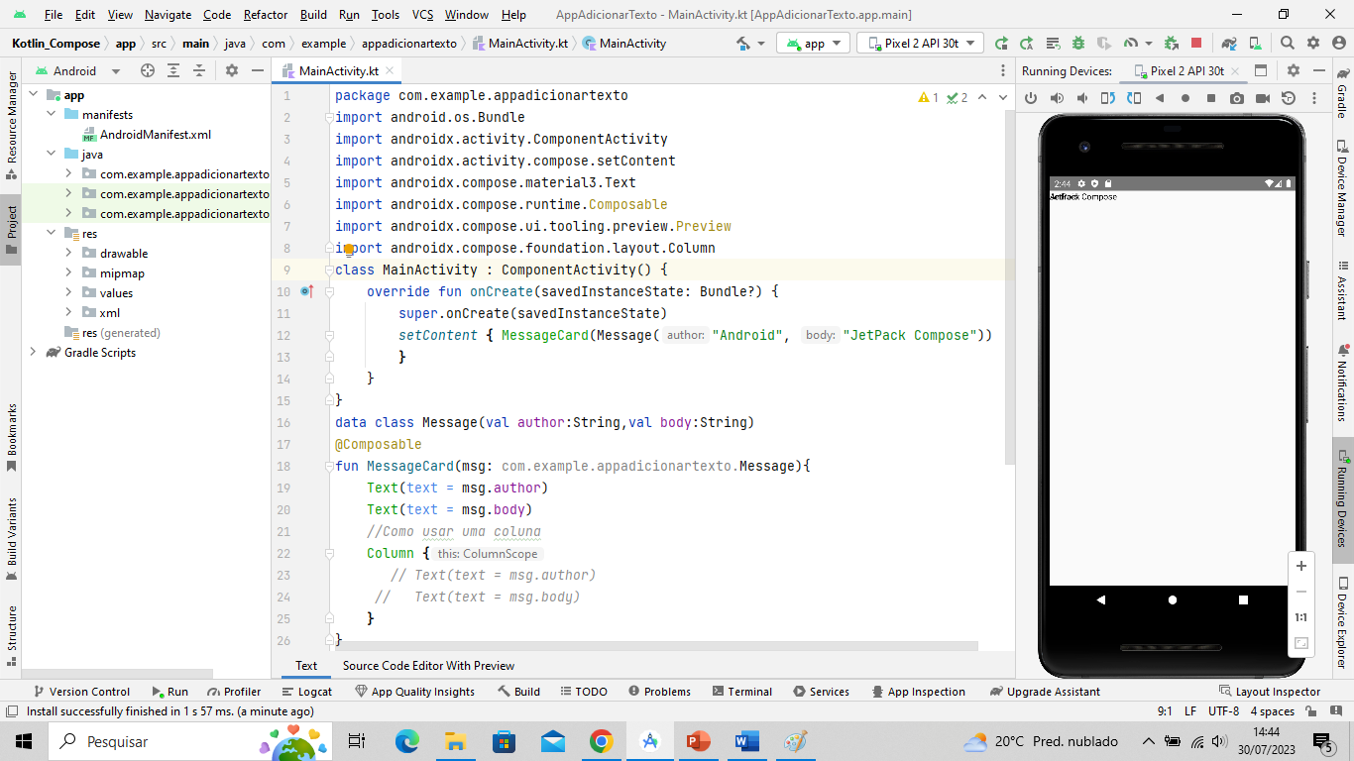

Slide 12
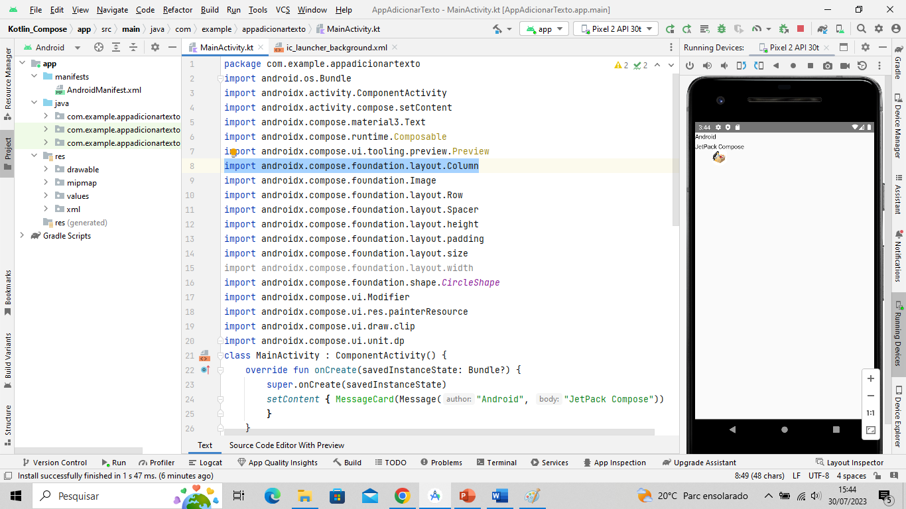

Slide 13
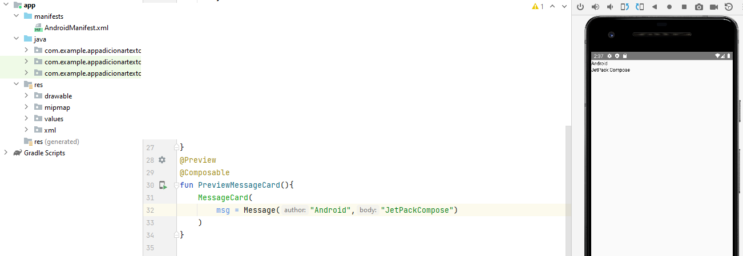

Slide 14
Adicionar um elemento de imagem
Complemente seu card de mensagens adicionando uma foto do perfil do remetente. Use o Resource Manager para importar uma imagem da sua biblioteca de fotos. Adicione uma função de composição Row para ter um design bem estruturado e uma Image dentro dela:

Slide 15
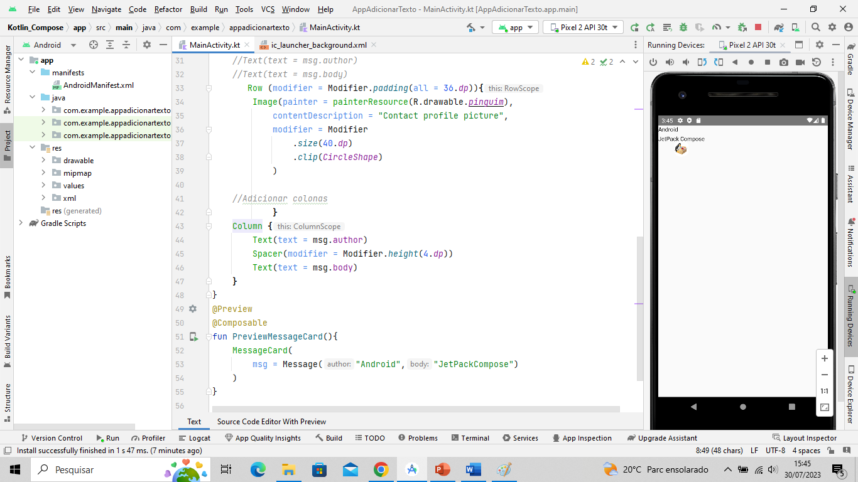

Slide 16
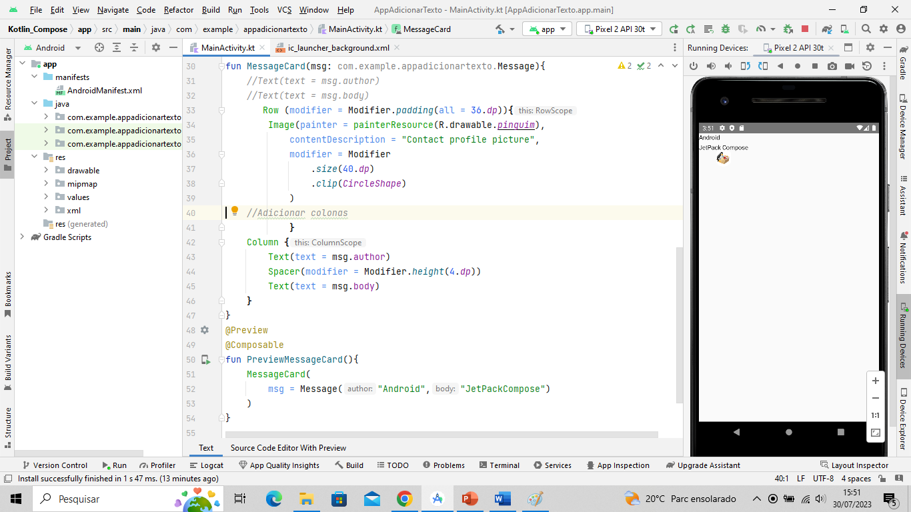

Slide 17
Configurar o layout
O layout da mensagem tem a estrutura certa, mas os elementos não estão bem espaçados e a imagem é muito grande. Para decorar ou configurar uma função de composição, o Compose usa modificadores. Eles permitem alterar o tamanho, o layout e a aparência dos elementos que podem ser compostos ou adicionar interações de alto nível, como tornar um elemento clicável. Eles podem ser encadeados para criar funções combináveis mais detalhadas. Você vai usar alguns deles para melhorar o layout.

